Slide 1

PENGERTIAN KONSUMEN DAN PELAKU USAHA
SRI HIDAYANI, SH, M.Hum

Slide 2
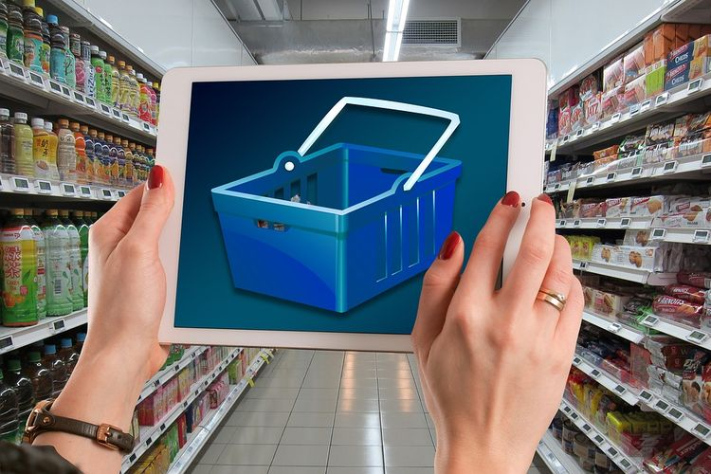

Slide 3
PENGERTIAN KONSUMEN
PERANAN KONSUMEN ADALAH SANGAT PENTING. TANPA ADANYA KONSUMEN, SEMUA RANTAI PASOKAN TIDAK AKAN BERJALAN. KARENA ITU, KONSUMEN ADALAH KUNCI DARI KEBERLANGSUNGAN SUATU PRODUK. KONSUMEN ADALAH BAGIAN TAK TERPISAHKAN DARI KEGIATAN EKONOMI SELAIN PRODUSEN DAN DISTRIBUTOR.
PENGERTIAN KONSUMEN MENURUT KETENTUAN PASAL 1 ANGKA 2 UNDANG-UNDANG NOMOR 8 TAHUN 1999 TENTANG PERLINDUNGAN KONSUMEN ADALAH SETIAP ORANG PEMAKAI BARANG DAN/ATAU JASA YANG TERSEDIA DALAM MASYARAKAT, BAIK BAGI KEPENTINGAN DIRI SENDIRI, KELUARGA, ORANG LAIN, MAUPUN MAKHLUK HIDUP LAIN DAN TIDAK UNTUK DIPERDAGANGKAN.

Slide 4
Umumnya sebuah produk sebelum sampai ke tangan konsumen terlebih dahulu melalui suatu proses distribusi yang cukup panjang, mulai dari produsen, distributor, agen, pengecer, hingga akhirnya sampai di tangan konsumen, sehingga di bidang ekonomi dikenal dua jenis konsumen, yaitu konsumen akhir dan konsumen antara. Konsumen akhir adalah pengguna atau pemanfaat akhir dari suatu produk, sedangkan konsumen antara adalah konsumen yang menggunakan suatu produk sebagai bagian dari proses produksi suatu produk lainnya. Pengertian konsumen yang diatur dalam Undang-Undang Perlindungan Konsumen adalah konsumen akhir.

Slide 5
Pengertian konsumen sesungguhnya dapat terbagi dalam tiga bagian yaitu :
Konsumen dalam arti umum, yaitu pemakai, pengguna atau pemanfaat barang atau jasa untuk tujuan tertentu.
Konsumen antara, yaitu pemakai, pengguna atau pemanfaat barang dan jasa untuk diproduksi (Produsen) menjadi barang atau jasa lain atau untuk memperdagangkannya (distributor) dengan tujuan komersial, konsumen antara ini sama dengan pelaku usaha, dan
Konsumen akhir, yaitu pemakai, pengguna atau pemanfaat barang dan jasa konsumen untuk memenuhi kebutuh an diri sendiri, keluarga, atau rumah tangganya dan tidak untuk diperdagangkan kembali.

Slide 6
PENGERTIAN KONSUMEN MENURUT AHLI
Menurut Philip Kotler Konsumen adalah semua individu dan rumah tangga yang membeli atau memperoleh barang atau jasa untuk dikonsumsi pribadi
Menurut Wira Suteja Konsumen adalah orang yang menciptakan pandangan tentang perusahaan kita, tentang baik atau buruk pelayanan kita.
Menurut Az. Nasution Konsumen adalah setiap orang yang mendapatkan barang dan jasa digunakan untuk tujuan tertentu

Slide 7


Slide 8
PENGERTIAN PELAKU USAHA
Pelaku usaha sering diartikan sebagai pengusaha yang menghasilkan barang dan jasa, seperti pembuat produk, grosir atau pengecer profesional atau setiap orang yang ikut serta dalam penyediaan barang dan jasa hingga sampai ke konsumen. Secara umum definisi atau Pengertian pelaku usaha adalah setiap orang atau badan usaha, baik berbentuk badan hukum atau tidak yang didirikan untuk melakukan kegiatan usaha dalam berbagai bidang ekonomi.

Slide 9
Pengertian pelaku usaha menurut Pasal 1 angka 3 Undang-Undang Nomor 8 Tahun 1999 tentang Perlindungan Konsumen adalah setiap orang perorangan atau badan usaha, baik yang berbentuk badan hukum maupun bukan badan hukum yang didirikan dan berkedudukan atau melakukan kegiatan dalam wilayah hukum negara Republik Indonesia, baik sendiri maupun bersama-sama melalui perjanjian menyelenggarakan kegiatan usaha dalam berbagai bidang ekonomi. Menurut Penjelasan Pasal 1 angka 3 Undang-Undang Perlindungan Konsumen pelaku usaha yang termasuk dalam pengertian tersebut meliputi perusahaan, korporasi, BUMN, koperasi, importir, pedagang, distributor dan lain-lain.

Slide 10


